Slide 1

中科类脑信息安全建设 规划方案

Slide 2
1
需求分析及目标
CONTENT
2
方案规划及预算

Slide 3

PART.01
需求分析及目标

Slide 4
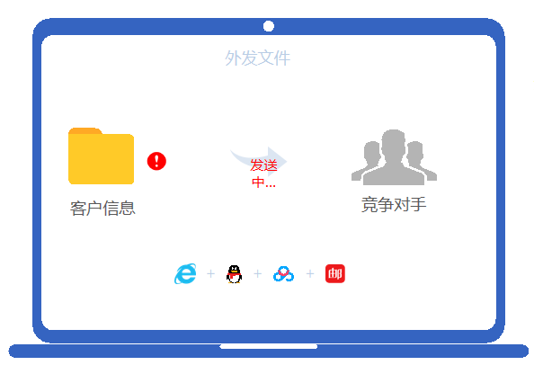
项目背景：
合肥中科类脑智能技术有限公司成立于2017年9月，以类脑智能技术及应用国家工程实验室和中国科大未来网络实验室为依托，公司将人工智能核心技术与产业融合，通过提供产品和系统解决方案来推动产业的智能升级转型。公司以“推动前沿智能技术，赋能产业转型升级”为使命，在应用计算机视觉、网络智能、小样本学习和跨媒体多模态分析等人工智能技术方向上处于行业领先地位。随着企业的发展，公司信息安全建设面临一些问题:
重要研发资料（图纸、代码等核心文件）存储于员工的工作电脑与私人电脑中，员工可随意带走并外发；
部分重要数据在员工电脑中分散存储，无备份。有异常丢失的风险（员工误删、勒索病毒、硬盘损坏）；
员工桌面缺少管控，行为缺少审计，出现信息泄露行为（如文件外发，拍照外发，U盘拷贝）后无法追溯定责；

Slide 5



需求分析：
数据防泄密（桌管加密、AD域控、桌面云、飞连）
核心数据文档进行加密，保护数据资产不离开公司，预防员工泄密事件发生；
员工高危行为可审计、泄密可追溯；
研发部署云桌面，网络单独隔离，出口部署AC行为管理防泄密；
飞连（火山引擎产品） ALL in One ，集成VPN+DLP防泄密+终端杀毒+身份认证+基线核查；
保障远程办公人员/合作伙伴安全接入企业内网；
数据容灾保护（杀毒+备份一体机）
统一管控终端安全，确保核心数据不被病毒勒索；
建立业务备份系统，极端事件下业务可整体快速恢复；
接入内网访问，引起泄密
对企业机密信息 缺乏有效保护
离职前拷走大量有价值机密文件
外部人员
（远程办公/合作伙伴）
内部人员
（研发财务）
离职人员
现状
规划

Slide 6
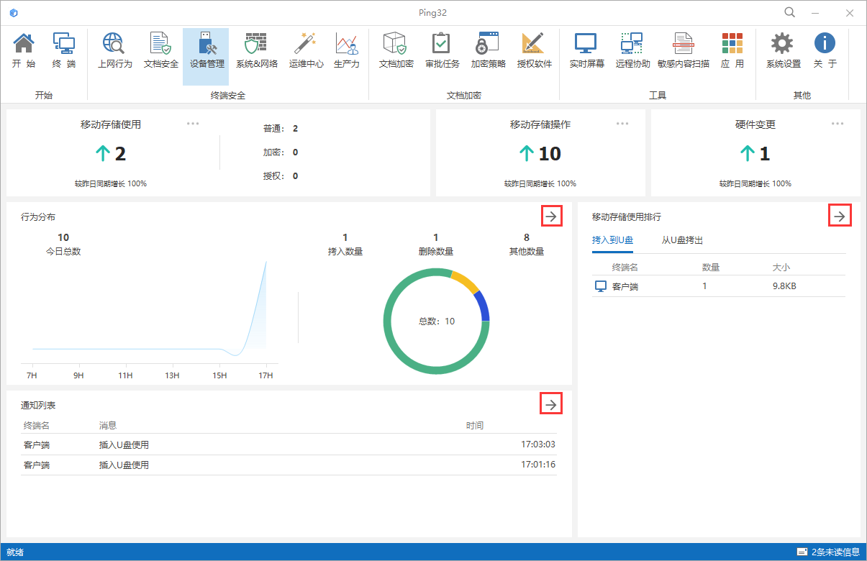
1、数据防泄密：桌管加密系统（桌管模块）
帮助企业管理者制定合理的企业管理策略并付诸实施，防范重要资料泄露
产品包含上网行为、文档安全、设备管理、系统网络、运维中心、工作效率六大模块。
包括浏览网站、即时通讯、电子邮件、泄密追踪、文件操作、打印日志、实时屏幕、屏幕录像、U盘权限、软件黑名单、网站黑名单等。
各个模块协调合作可以实现，“事前防御、事中控制、事后审计”。
部署系统后，您可以直观地了解用户在使用计算机和使用互联网时的行为操作。
本产品提供的详细分析报告可以帮助企业管理者制定合理的企业管理策略并付诸实施，防范重要资料泄露，引导员工合理使用互联网，提升员工工作效率。

Slide 7







1、数据防泄密：桌管加密系统（加密模块）
企业内部文档以明文存储，文档一经发出，脱离后企业无法有效管控，该如何从根源上加以预防？
合法用户正常使用
透明——加密过程自动完成、
不影响用户使用习惯
非法离网打开乱码
合法
出口
非法
出口
竞争对手窃密
加密算法
有意无意泄漏
敏感文档
密文
设备丢失泄密
文档透明加密
通过AES等加密算法，对用户通过指定受控程序创建的文件实时无感知加密，访问时自动解密，离开授信环境无法打开文件。
密级
对不同用户赋予不同的密级权限，密级权限低的用户无法打开高密级文档，确保文档权限安全可控。

Slide 8
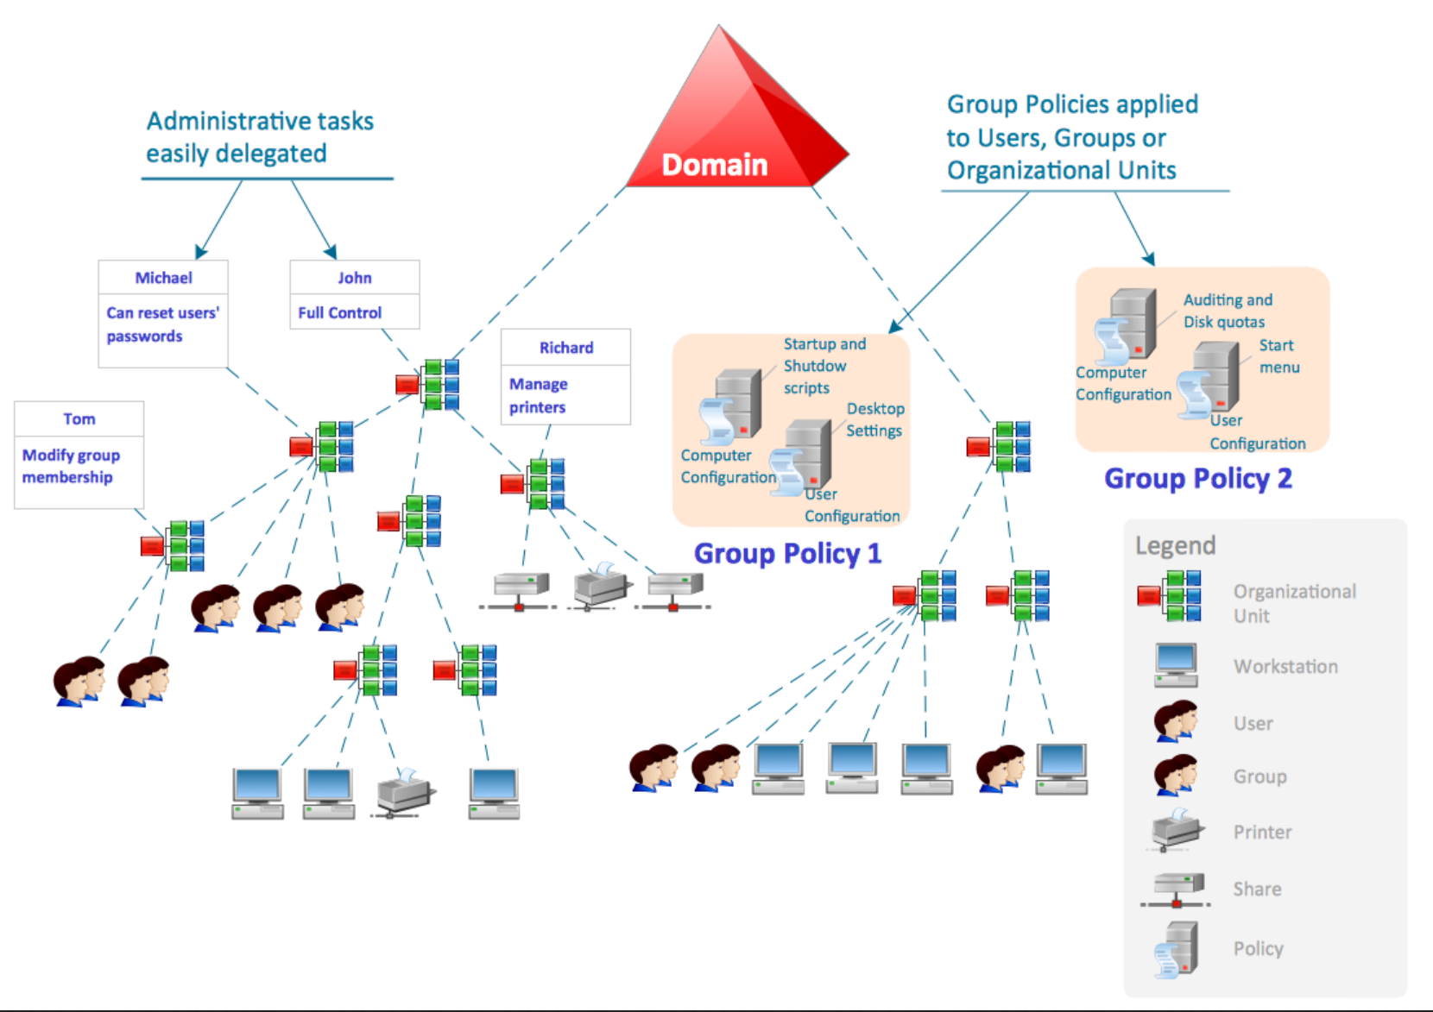
1、数据防泄密：AD域控管控办公电脑权限
AD提供了强大的身份验证和授权机制，确保只有经过授权的用户才能访问企业资源。管理员可以创建复杂的密码策略、账户锁定策略等，以进一步提高安全性。通过AD，企业可以集中管理用户账户、计算机、组策略、应用程序分发等，大大简化了IT管理工作。
实现权限控制：
USB接口控制：通过组策略来控制计算机上的USB接口是否可用。
用户文件夹重定向：使域用户的文件存放在服务器上指定的位置，可以避免系统损坏带来的文件丢失情况，可以在任意一台域成员机上访问到自己的文件。
软件权限限制：所有的域账号登录的计算机不具有安装和删除软件的权限，软件的安装和卸载需通知域管理员进行。在实际生产环境当中，有少部分软件是必须需要本地管理员权限才能运行的，对于这种情况，把域账号加入至本地管理组中或者使用脚本的方式来运行这类型软件。
自定义不同部门不同组。
统一屏保壁纸及锁屏策略
设置组策略

Slide 9
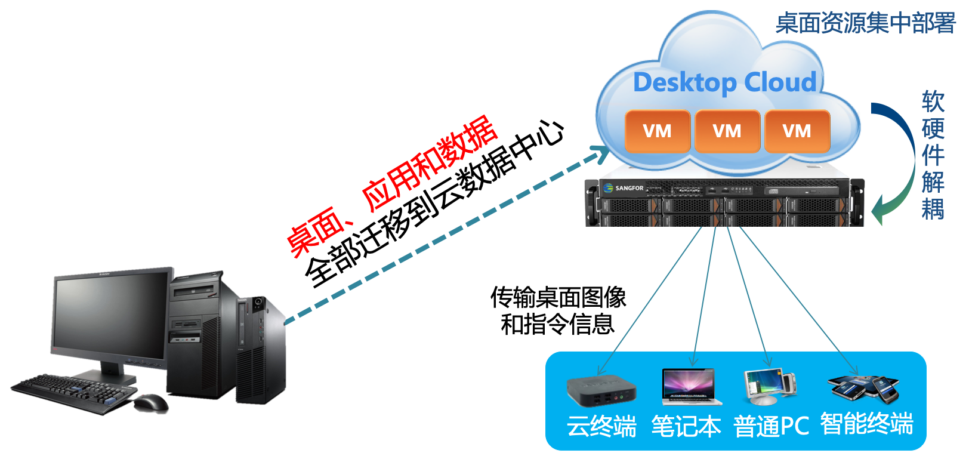
1、数据防泄密：研发云桌面
云桌面是一个范围比较大的云，就像企业桌面云这样，他是指这个企业部署了桌面云方案，整个办公、研发、财务部门的数据都是保存在企业服务器上，每位员工都拥有自己独立的虚拟主机，通过终端桌面的数据输入，把所有终端的数据全部保存在企业服务器上的一个IT办公云方案。

Slide 10
1、数据防泄密：云桌面-如何保护数据安全？
虚拟桌面操作系统置于数据中心，集中保护，不会轻易遭受恶意攻击。
信息资产和员工工作成果全部保存在数据中心，确保数据不泄密、不丢失。
终端无数据留存，禁用各类USB设备，降低数据盗取和导入病毒的风险。
控制数据访问合规性，文档导出权限可控，导出文档可追溯。
Notes:
首先，由于桌面的系统、数据、应用等都集中存储在数据中心端，可以得到有效的进行安全管控，降低系统遭到恶意攻击的风险，确保数据不会出现丢失、泄密的情况。
其次，用户终端不会保存任何数据，针对终端接入的USB设备，比如存储、打印机、摄像头等，均可以实现安全的管控，确保终端的安全性
最后，桌面云支持控制文件在桌面云和本地桌面之间传输的权限，支持针对桌面云导出到本地桌面、U盘的文件的审计追溯，确保数据访问的合规性。

Slide 11
1、数据防泄密：飞连身份、行为、终端三维度落地企业安全
身份、终端、网络动态打通，为企业提供身份可信、终端可信的有效准入，身份、行为、终端三维度落地企业安全及管理制度
办公安全
管理能力
身份管理
终端管理与合规
组织架构
权限管理
多因素认证
账号安全
硬件资产
资产管理
软件资产
应用管理
办公组网
互联网接入
办公网准入
单点登录
自动部署
一键连接
员工入网
终端基线
补丁&基线
应用代理
流量编排
智能选路
访客入网
病毒查杀
终端安全
数据防泄漏
应用安全
安全策略
访问控制
哑终端入网
终端管控MDM
动态控制
规则定义
实时监测
动态管理
人性化管理
通用能力
帮助中心
网络诊断
OpenAPI
IM BOT 通知
远程协助
分级管理
Windows / MacOS / Linux / Android / iOS / 国产化操作系统

Slide 12

1、数据防泄密：飞连身份、行为、终端三维度落地企业安全
飞连客户端具备终端安全基线、终端防病毒、VPN可信连接、飞书统一身份认证平台对接等功能。管理员可根据企业安全及管理制度要求，通过动态引擎轻量化落地“零信任访问控制”，灵活自定义策略，并根据后台反馈检验制度落地效果、安全规则调优。
终端基线
终端病毒
终端数据
手机端/PC端50+基线检测
兼容Windows/MacOS/Linux（病毒、木马、钓鱼软件、恶意程序等）
软件/进程风险检测
敏感数据识别
违规处置手段（截图、文件存档、外发阻断、事件告警）
动态决策引擎
② 获取访问请求的可信数据
③ 综合判定是否允许用户访问
策略执行点
业务资源
允许访问
①
接入办公网
普通资源
用户
访问业务
Radius 节点
④
资源访问
降级访问
公司设备 或 BYOD
核心业务资源
拒绝访问

Slide 13
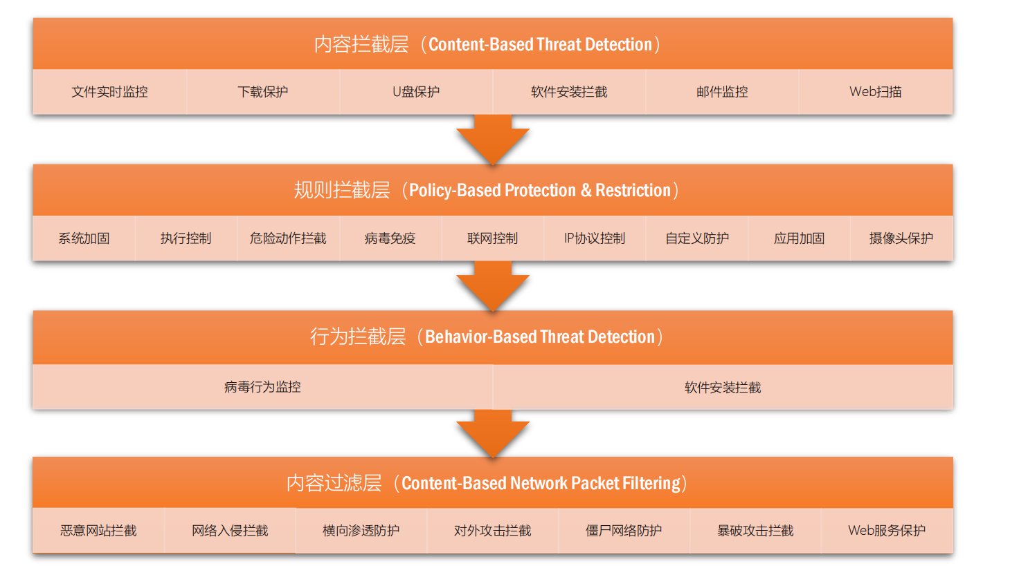



2、数据容灾保护：EDR（终端杀毒）保护终端安全
将单步防御和多步恶意监控相结合，监控百个防御点（包含防火墙），有效阻止各种恶意程序对系统的攻击和篡改，保护终端脆弱点

Slide 14

2、数据容灾保护：容灾备份一体机提高业务连续性
场景优势
定时备份
【容灾备份系统】主要完成在数据中心/海量终端环境下，对业务服务器/办公终端进行系统级别备份、秒级恢复以及快速验证等功能，实现操作系统、数据、应用的备份与容灾，防止由于人为误操作、病毒、攻击、自然灾害、战争等对服务器/数据的毁灭性破坏，并极大的提高应用的业务连续性。
Agent批量部署：可以通过导入用户模板批量部署Agent，简化运维，极大提升部署效率。
策略一键应用：一键完成所有终端备份路径的定义，极大简化多终端备份任务的重复配置工作量。
极简的管理界面：采用WEB统一管理界面，操作极其简单，30分钟即可掌握整体操作和简单运维。
数据恢复
容灾备份系统
避免数据逻辑错误
1
病毒，木马，勒索软件，外部攻击导致的数据破坏；人为误操作删除等原因导致数据的破坏；软件本身BUG导致数据的破坏。
当业务系统发生灾难故障，导致原始数据丢失或者遭受到破坏，利用备份系统可快速恢复业务系统运转，保障业务连续性。
2

Slide 15
PART.02
方案规划

Slide 16
数据防泄密方案对比
 | 方案一 | 方案二 | 方案三
方案组成 | 替换桌管加密 | AD域控+云桌面+AC行为管理 | AD域控+飞连
数据资产安全性 | 较高，数据加密 | 极高，云桌面隔离环境 | 一般，飞连包含DLP模块审计
文档操作可追溯性 | 极高，文件全流程追溯 | 较高，外发网络统一出口，导出审计 | 较高，具备敏感文件检测与取证溯源能力
桌面管理能力 | 较强，可记录桌面操作、提供水印、终端权限管理等 | 较强，可审计上网行为，提供桌面水域、录屏审计等 | 一般，具备外设管理、敏感文件识别
平台安全接入能力 | 低，使用桌管账户密码，跨公网使用通过端口映射连接加密服务器 | 一般、多因素认证，跨公网使用需另建VPN连接桌面 | 高，内置基线核查与多因素认证能力，跨公网使用产品内置VPN模块可提供安全接入
业务系统兼容性 | 一般，加密可能导致部分数据异常 | 无兼容性问题 | 无兼容性问题
可视化资产管理 | 详细，软件+硬件资产 | 一般，硬件资产 | 详细，软件+硬件资产，支持与企业资产管理平台数据打通
身份认证能力 | 密码认证 | AC本地认证+桌面账户认证 | 可视化组织机构与身份认证，提供VPN接入与SSO单点登录
是否具有统一管理 | 是 | 是 | 是
是否集成终端安全能力 | 否 | 否，云桌面可与终端EDR联动 | 是，产品内置基线核查与病毒查杀模块
弹性扩容能力 | 较好，直接增加授权 | 一般，平滑添加桌面云服务器 | 较好，直接增加授权
数据容灾保护（可选） | EDR终端杀毒 备份一体机 | EDR终端杀毒 备份一体机 | 备份一体机

Slide 17
预算对比（包含数据容灾保护）
方案 | 预计费用
方案一：替换桌管加密+数据容灾保护 | 加密桌管（）+EDR终端杀毒（）+备份一体机（）
方案二：AD域控+云桌面+AC行为管理+数据容灾保护 | AD域控（）+云桌面（）+AC行为管理（）+EDR终端杀毒（）+备份一体机（）
方案三：AD域控+飞连+数据容灾保护 | AD域控（）+飞连（）+备份一体机（）

Slide 18
THANK YOU

